Slide 1
Вопросы лекции
Опишите технологию VLAN?
Что хорошего можно получить от изоляции сети?
Как технология VLAN реализуется в коммутаторах?
Что было предложено в стандарте IEE 802.1Q?
Что такое широковещательный шторм? Как он появляется?
Для чего предназначен протокол STP?
Как работает протокол STP?
Как рассчитываются кратчайшие пути между коммутаторами?
Какие режимы работы портов использует протокол STP?
Для чего был разработан новый протокол RSTP?
В каких режимах может работать Wi-Fi-роутер? Какие уровни модели OSI использует Wi-Fi технология?
Какие стандарты используются в Wi-Fi?
В каких диапазонах может работать Wi-Fi-роутер? Для чего используется увеличение ширины канала? Для чего увеличивается количество антенн у Wi-Fi-роутера?

Slide 2
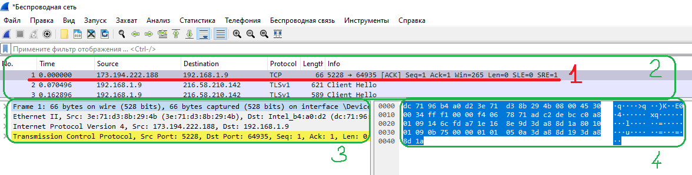
Окно в Wireshark

Slide 3
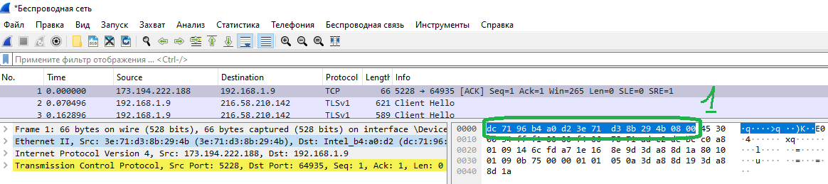
Выделение заголовка кадра

Slide 4
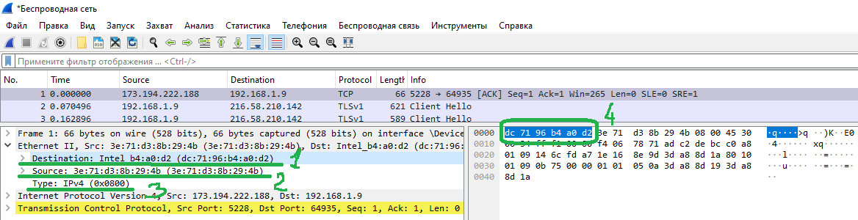
Выделение заголовка кадра

Slide 5
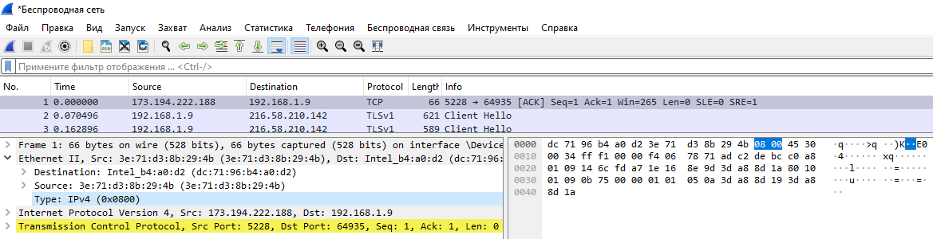
Выделение типа кадра

Slide 6
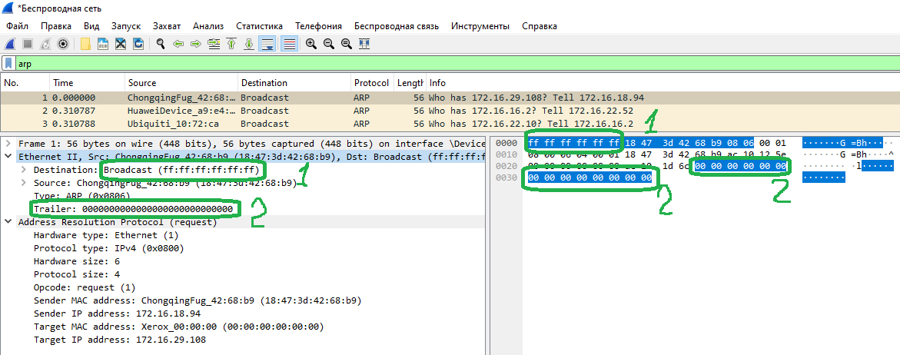
Формат кадра Ethernet

Slide 7
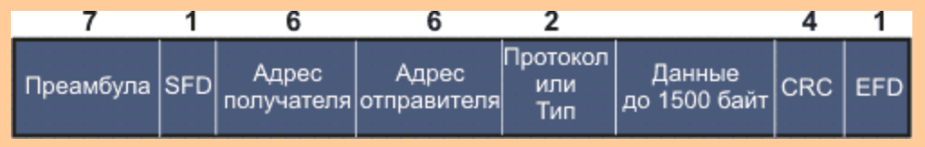
Формат кадра сетей ethernet (цифры в верхней части рисунка показывают размер поля в байтах)

Slide 8
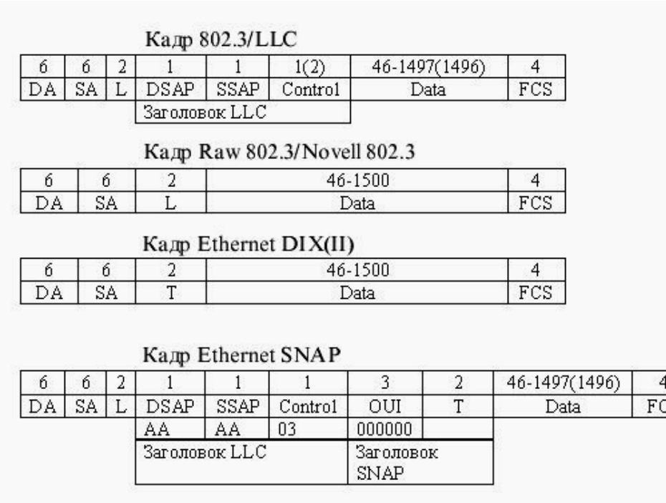
Стандарты на кадр Ethernet

Slide 9
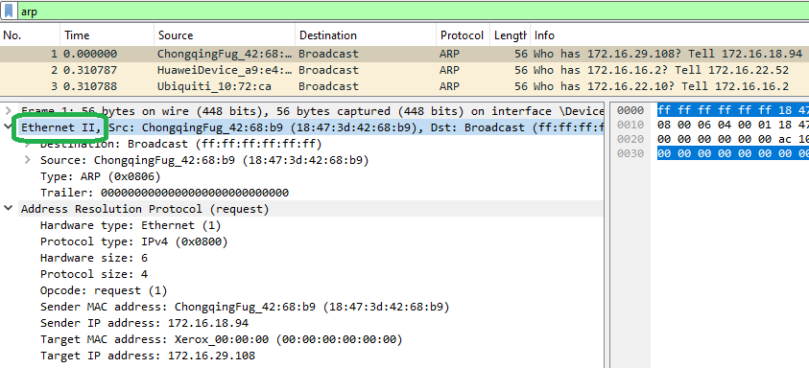
Стандарт кадра Ethernet-2 в действии

Slide 10
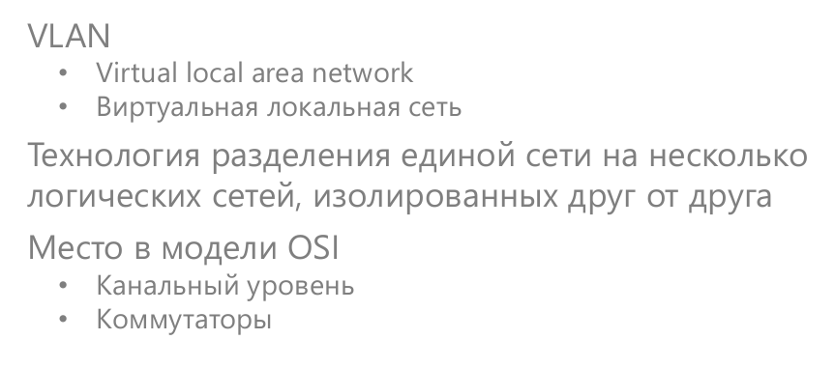
VLAN

Slide 11
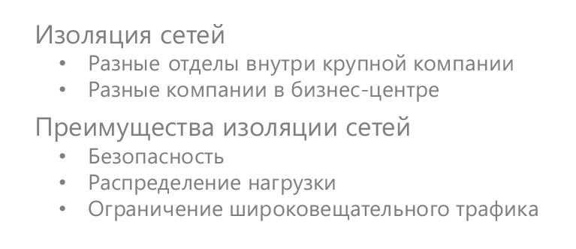
Зачем использовать VLAN?

Slide 12
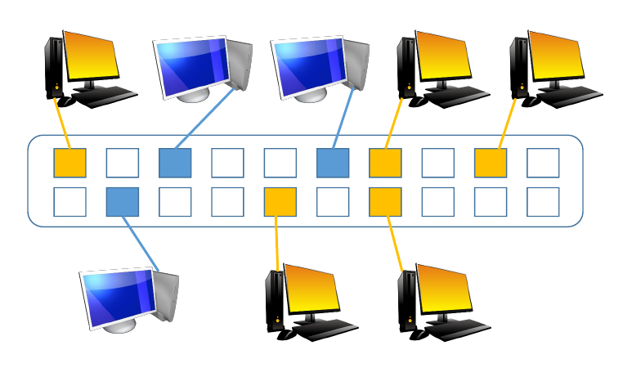
VLAN в коммутаторах

Slide 13
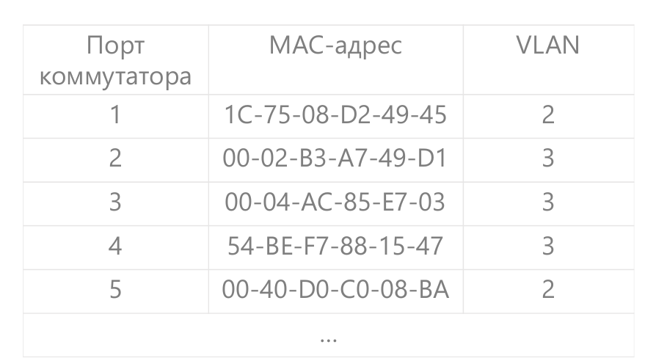
Таблица коммутации

Slide 14
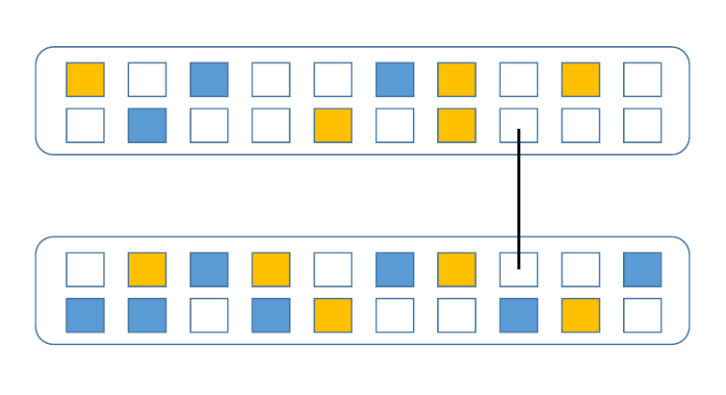
VLAN между коммутаторами

Slide 15
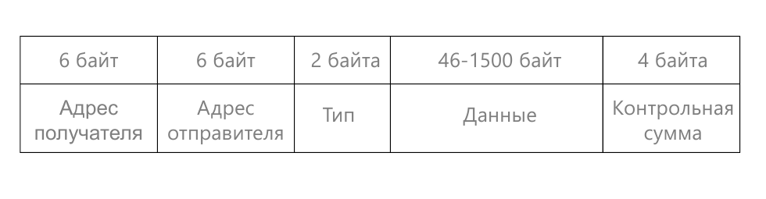
Стандарт IEE 802.1Q

Slide 16
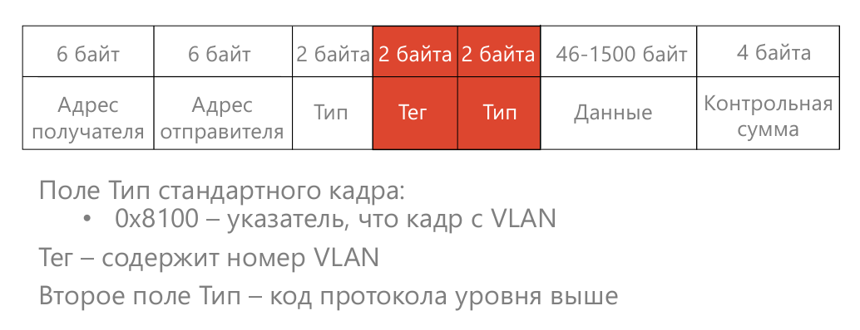
Стандарт IEE 802.1Q

Slide 17
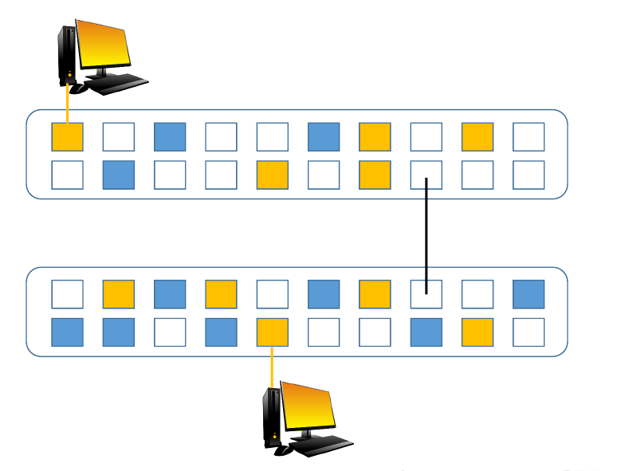
VLAN между коммутаторами

Slide 18
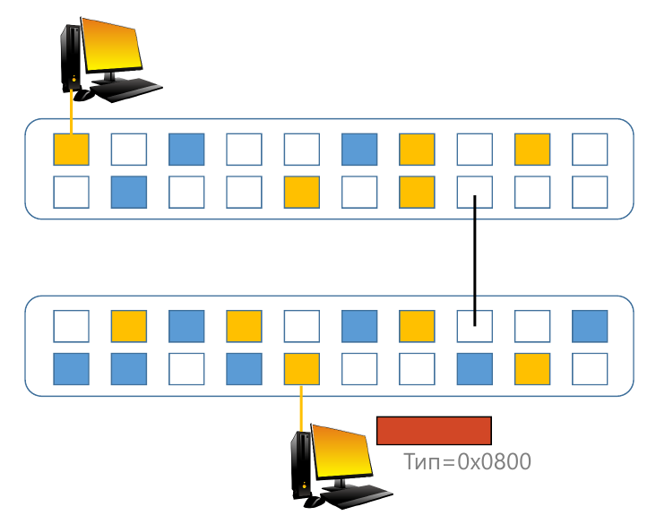
VLAN между коммутаторами

Slide 19
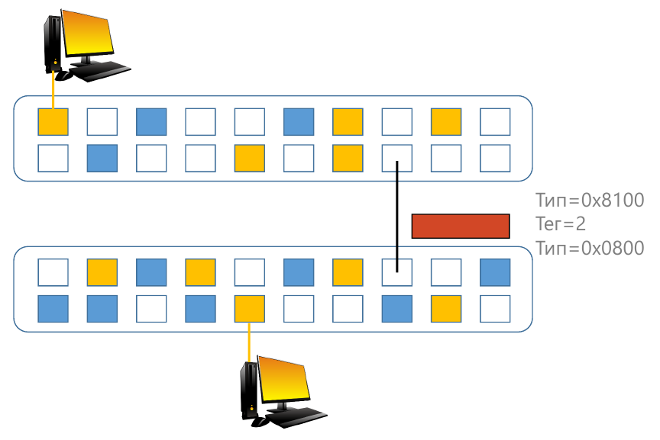
VLAN между коммутаторами

Slide 20
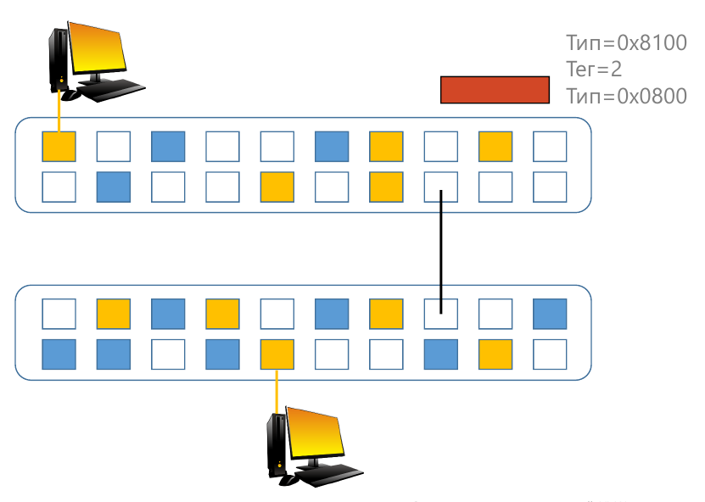
VLAN между коммутаторами

Slide 21
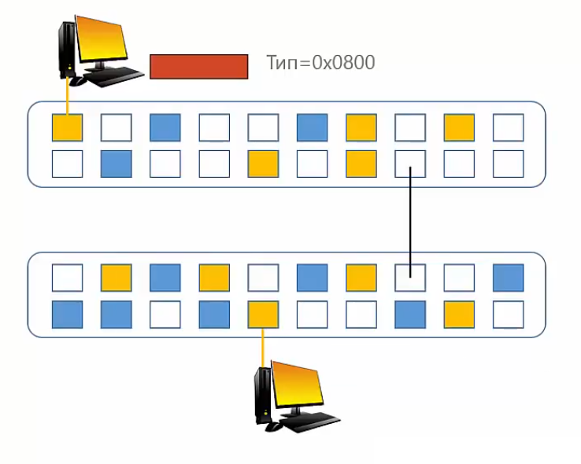
VLAN между коммутаторами

Slide 22
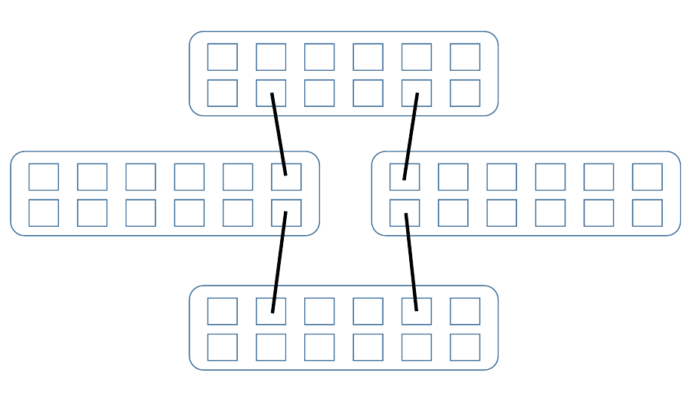
Кольцевое соединение коммутаторов

Slide 23
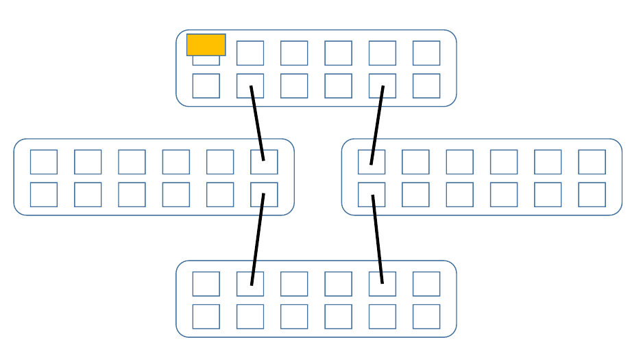
Широковещательный шторм

Slide 24
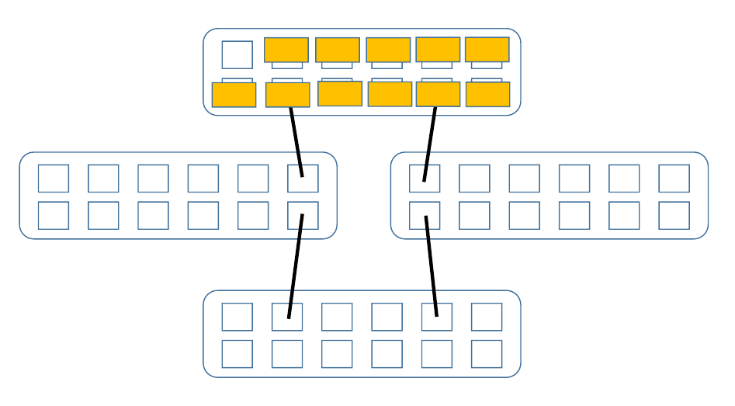
Широковещательный шторм

Slide 25
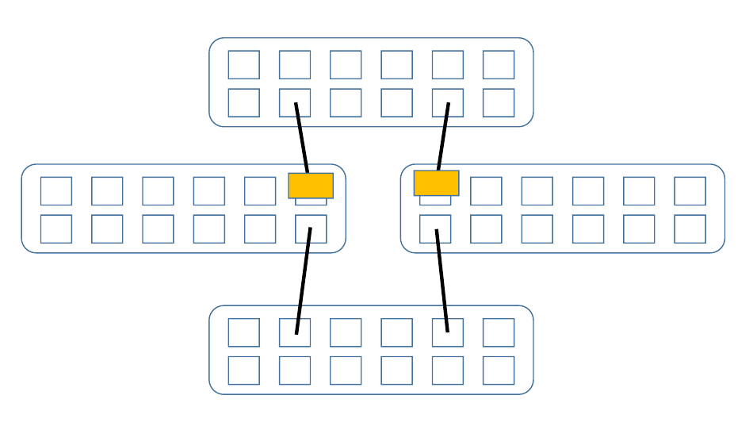
Широковещательный шторм

Slide 26
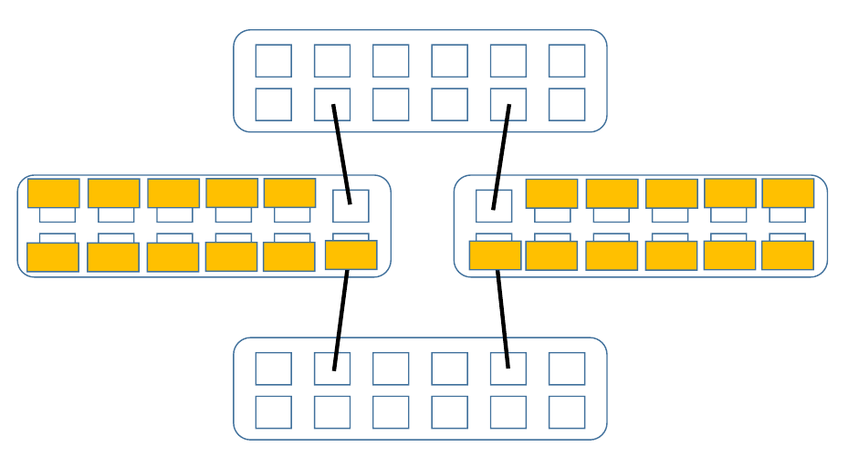
Широковещательный шторм

Slide 27
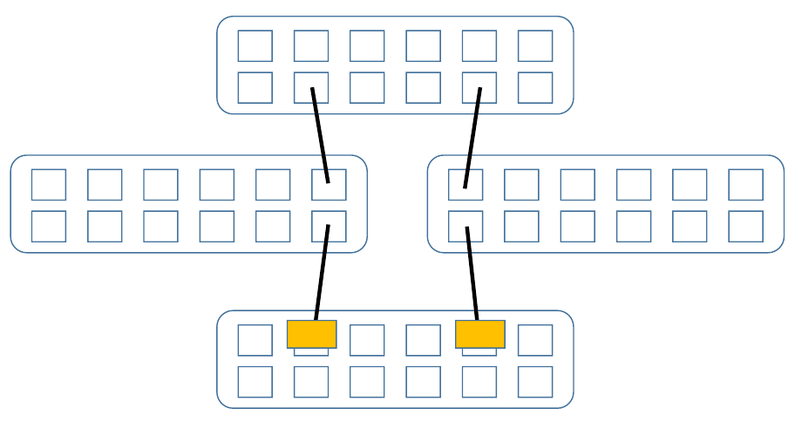
Широковещательный шторм

Slide 28
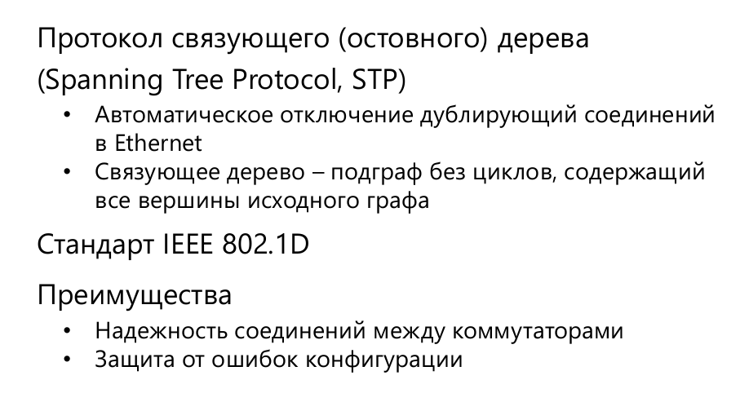
Протокол STP

Slide 29
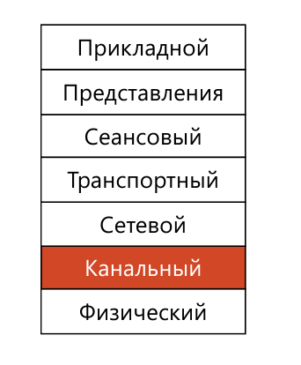
Место в модели OSI

Slide 30
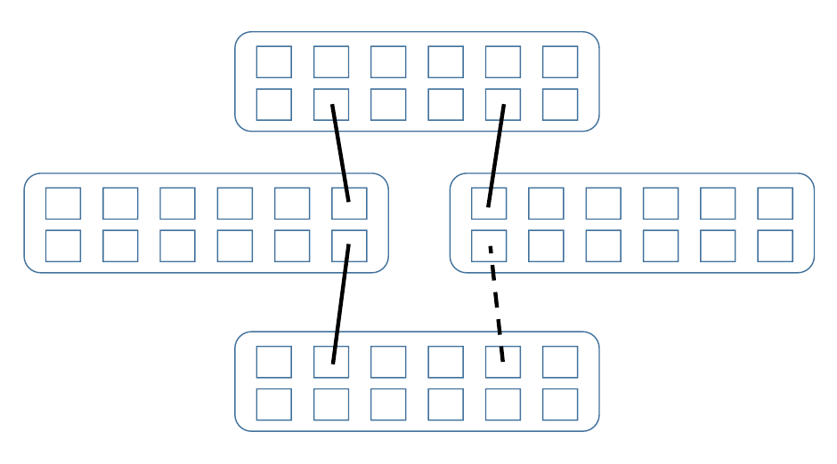
Отключение соединений

Slide 31
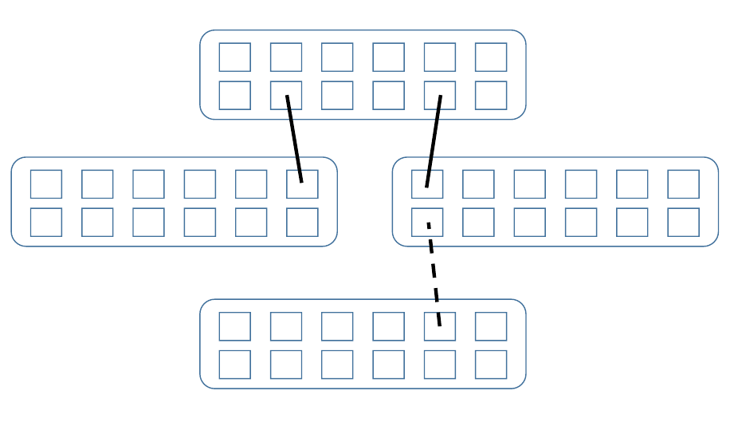
Разрыв соединения

Slide 32
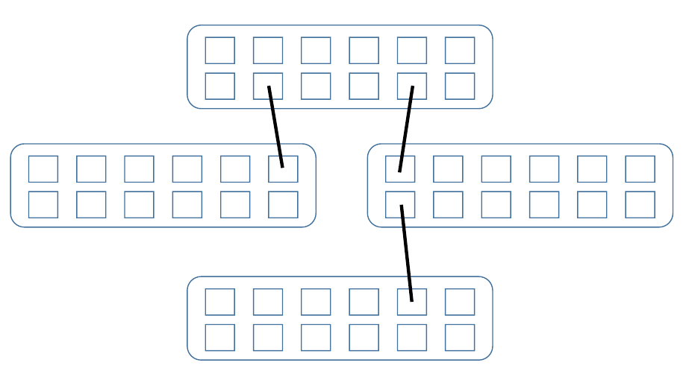
Автоматическое включение соединения

Slide 33
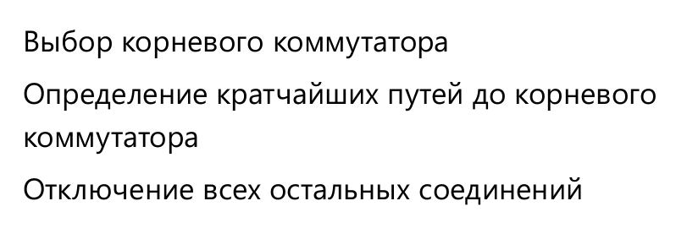
Этапы работы протокола

Slide 34
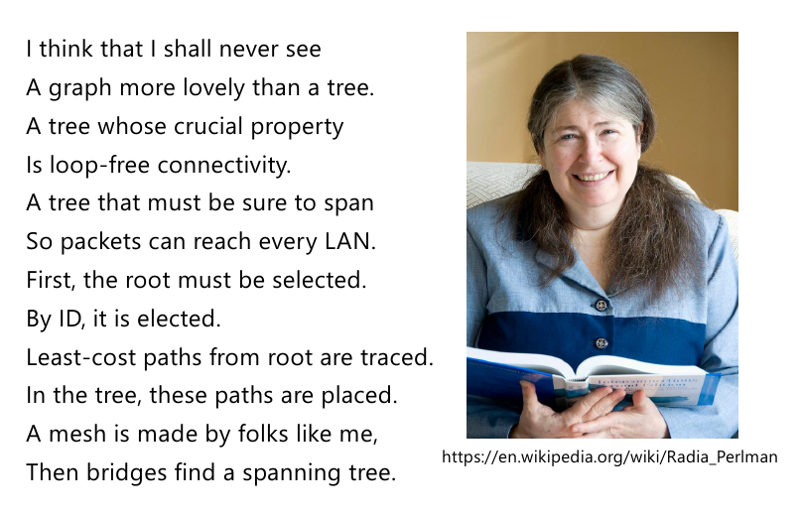
Radia Perlman

Slide 35
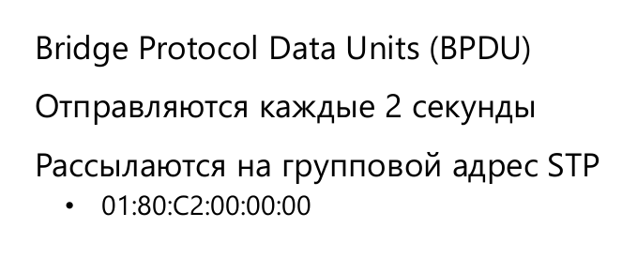
Сообщения протокола STP

Slide 36
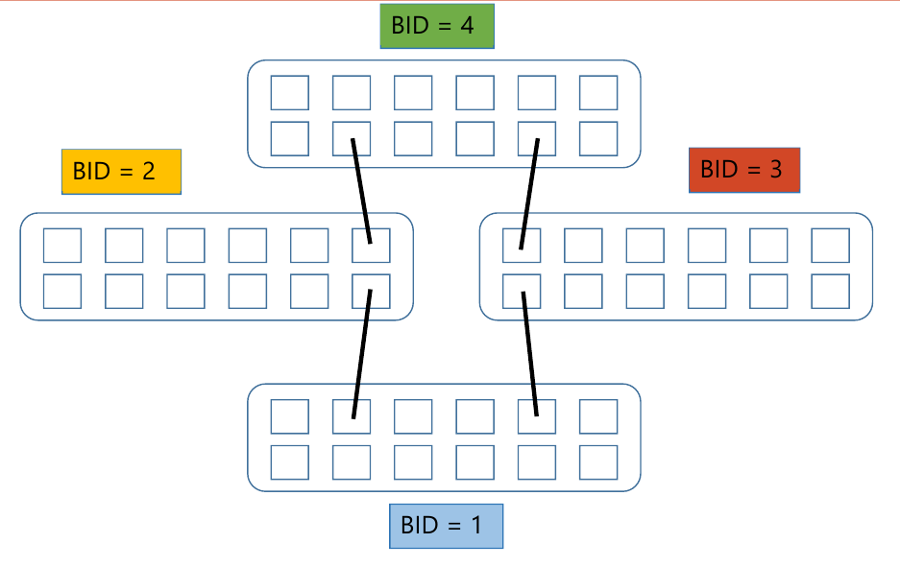
Выбор корневого коммутатора

Slide 37

Выбор корневого коммутатора

Slide 38
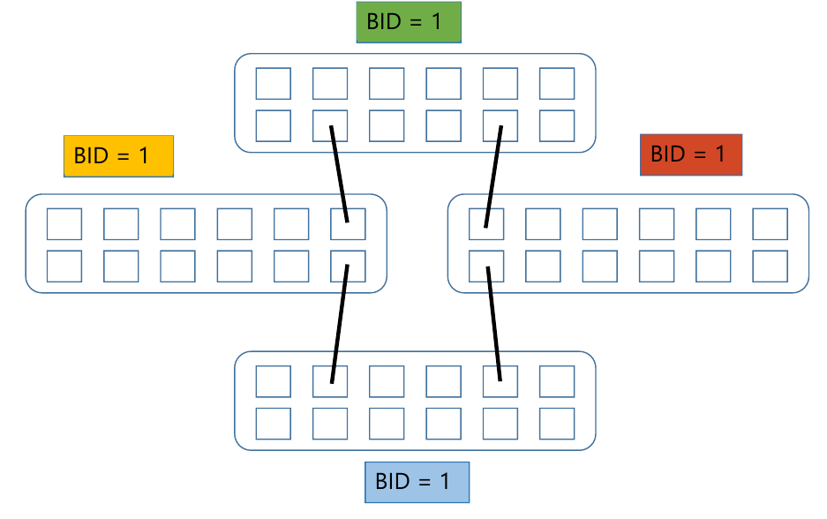
Выбор корневого коммутатора

Slide 39
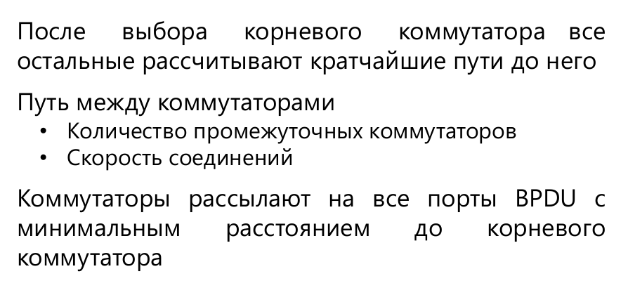
Расчет кратчайших путей

Slide 40
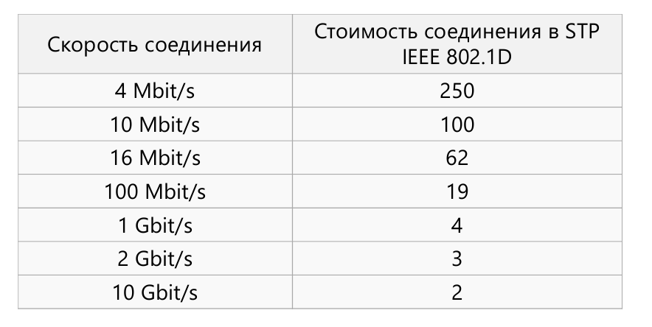
Расчет кратчайших путей

Slide 41
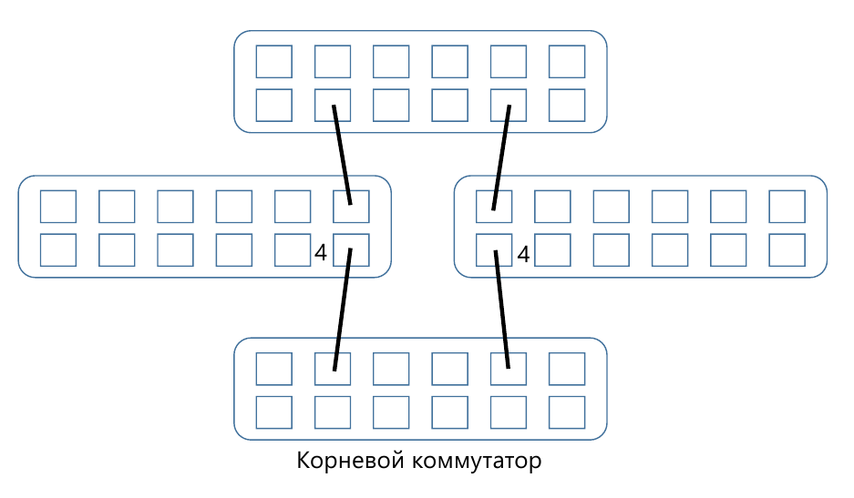
Расчет кратчайших путей

Slide 42
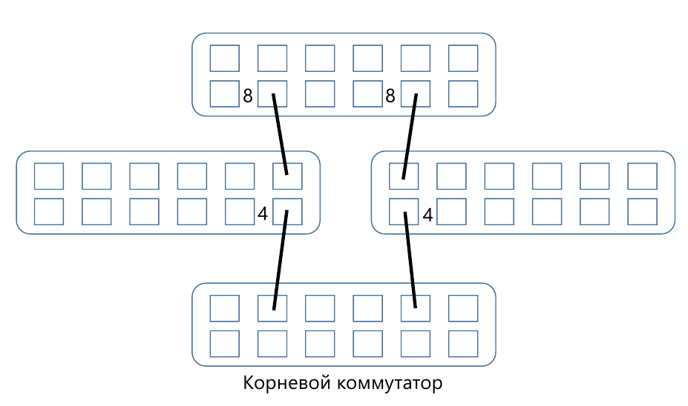
Расчет кратчайших путей

Slide 43
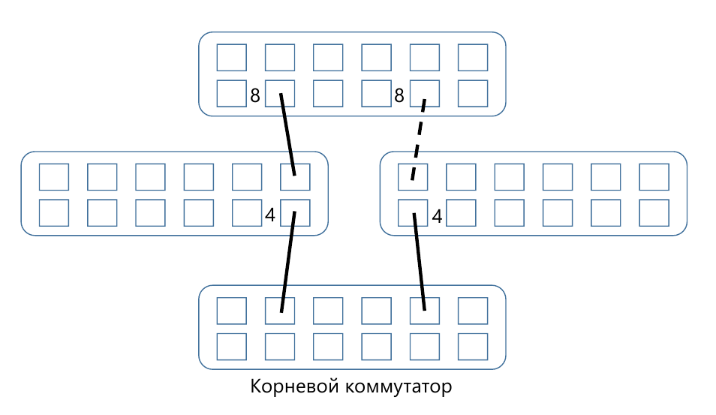
Расчет кратчайших путей

Slide 44
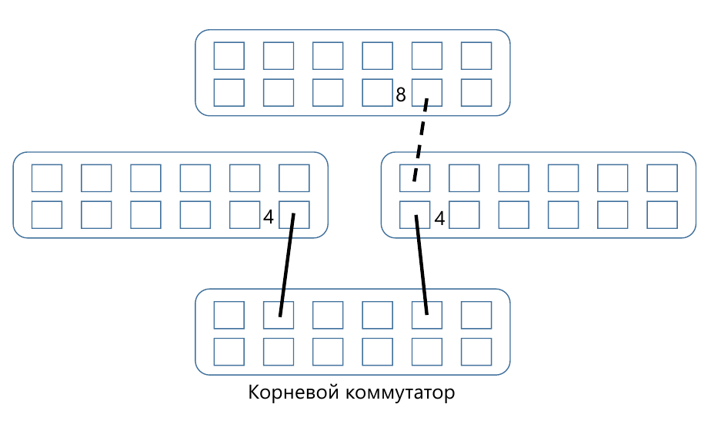
Разрыв соединения

Slide 45
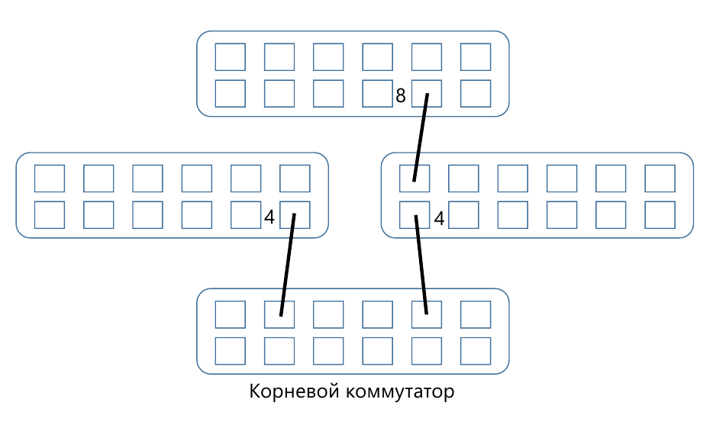
Разрыв соединения

Slide 46
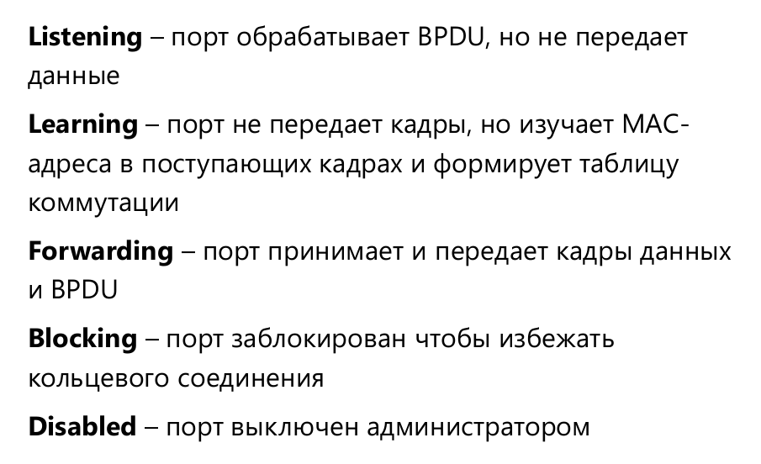
Состояние портов в STP

Slide 47
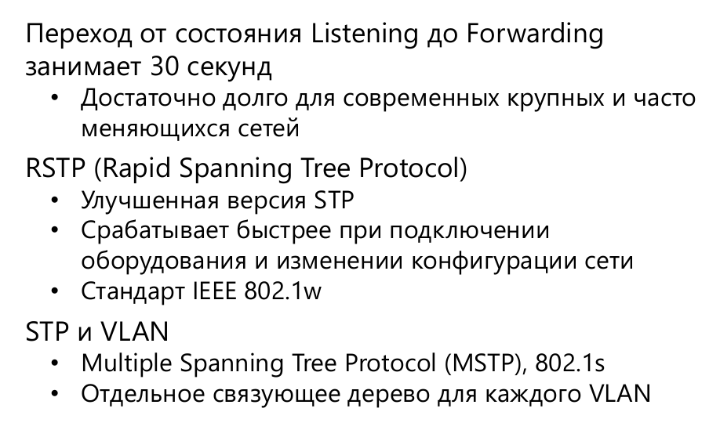
Развитие протокола STP

Slide 48
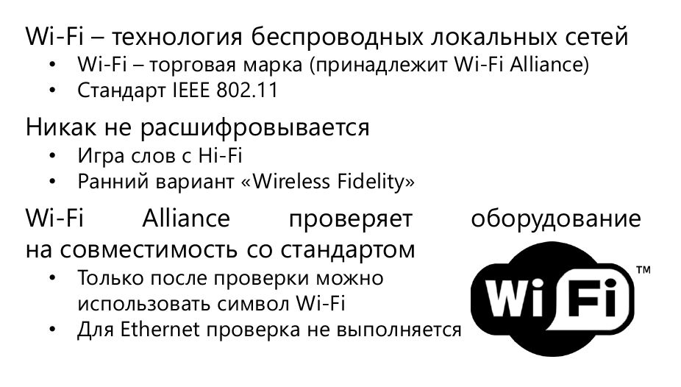
WiFi

Slide 49
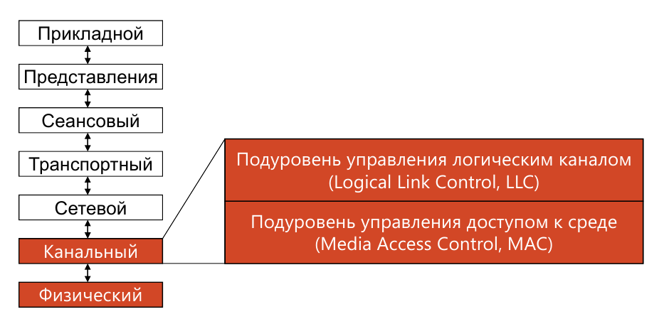
Место WiFi в модели OSI

Slide 50
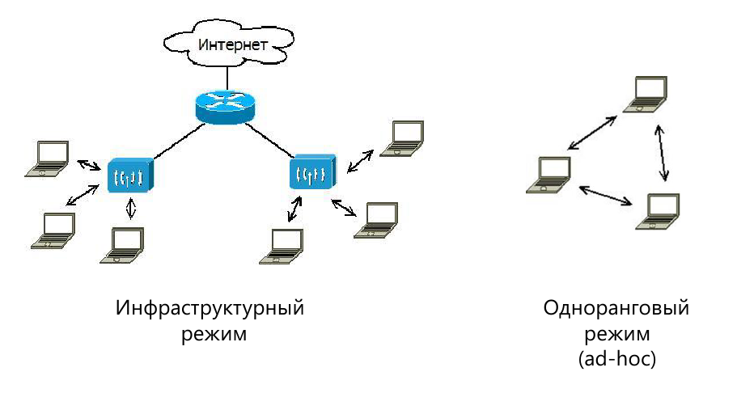
Режимы работы WiFi

Slide 51
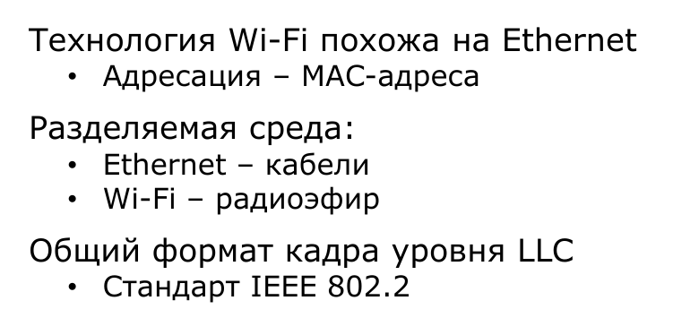
Сеть WiFi и Ethernet

Slide 52
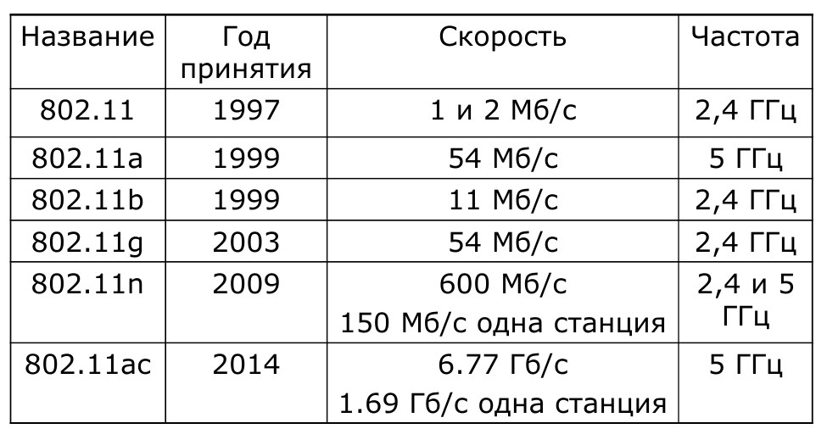
Стандарты физического уровня WiFi

Slide 53

Физический уровень WiFi

Slide 54

Представление сигнала

Slide 55

Каналы в диапазоне 2,4 ГГц

Slide 56

Ширина канала

Slide 57

Пространственный поток

Slide 58

Адаптация скорости

Slide 59

Адаптация скорости

